Slide 1
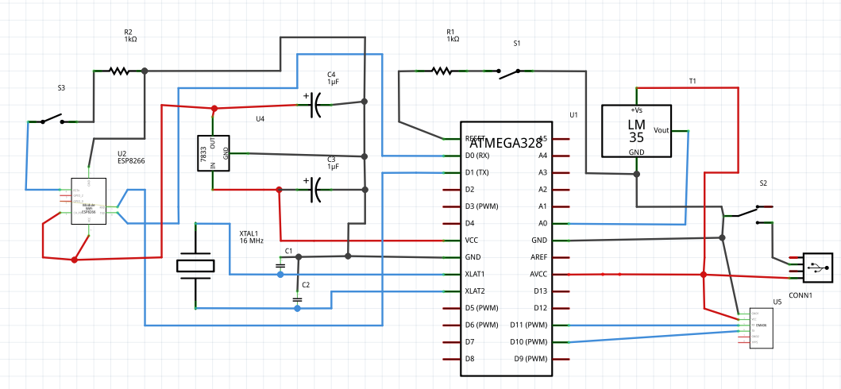
Esquema eléctrico prototipo GPS WIFI

Slide 2
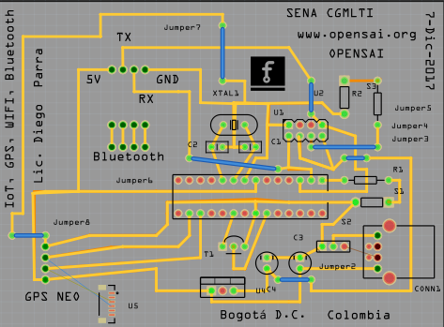
Esquema PCB, prototipo WIFI

Slide 3
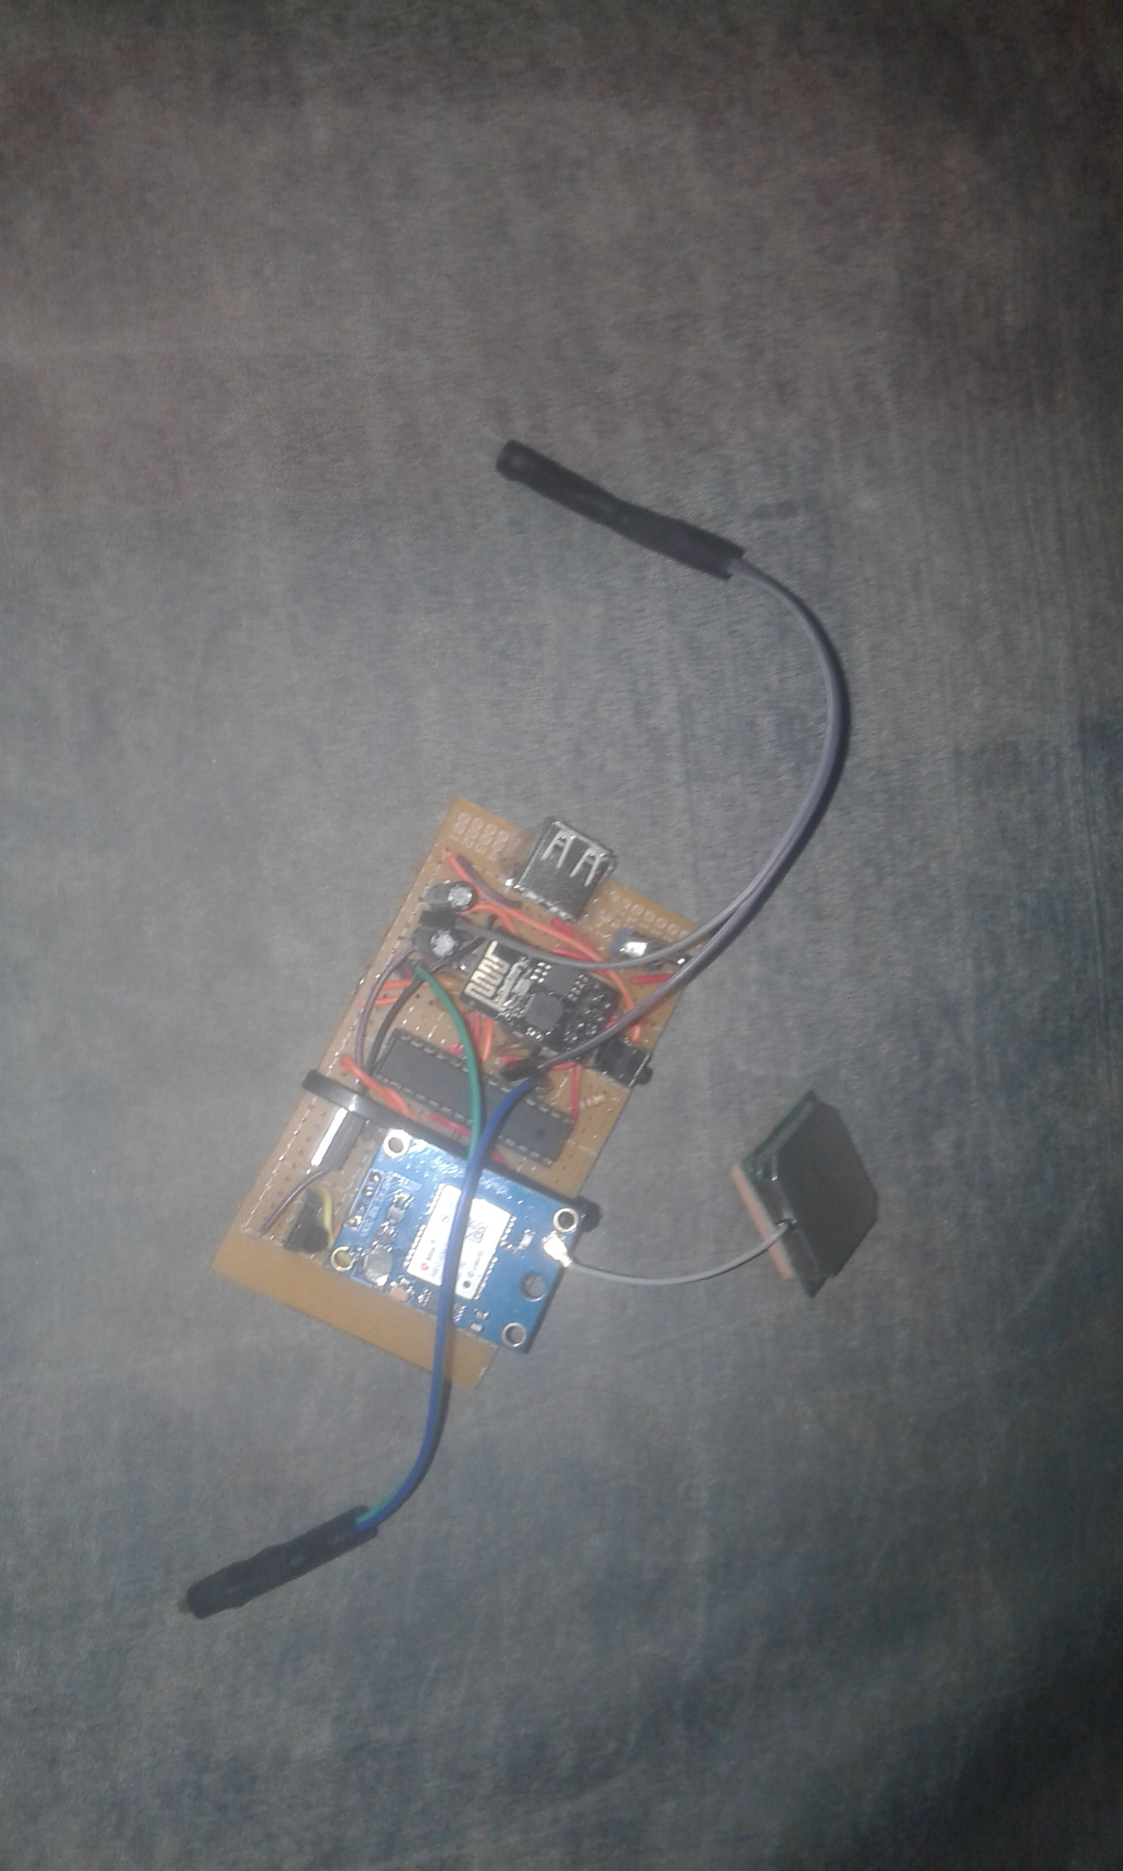
Entrada 5V USB
Módulo WIFI
RST
Módulo GPS
LED indicador
Microcontrolador
Regulador de Voltaje 5V a 3.3 V
Sensor de temperatura
LED indicador

